Slide 1
VISIT RIO MINHO

Slide 2
Los socios

Slide 3
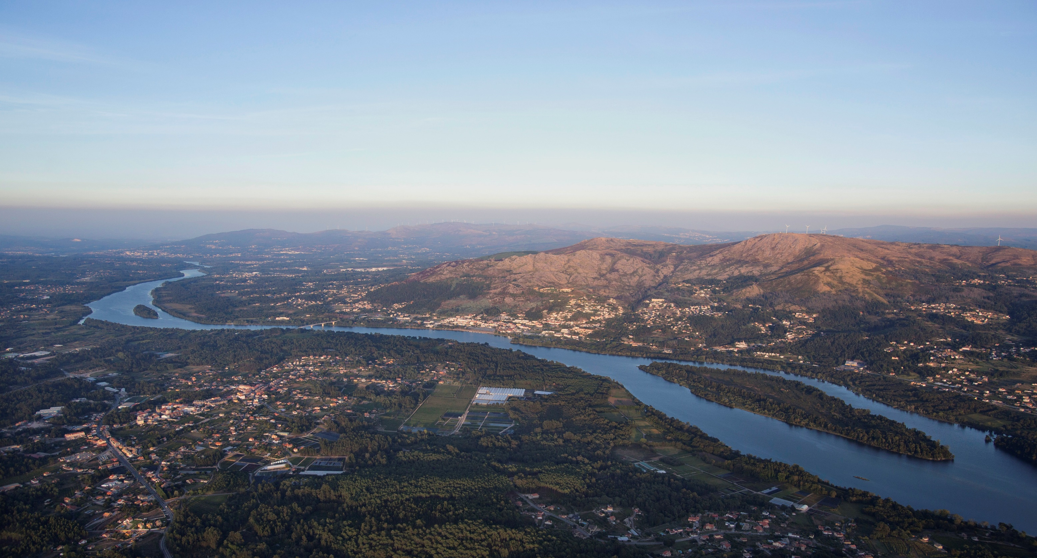

Slide 4
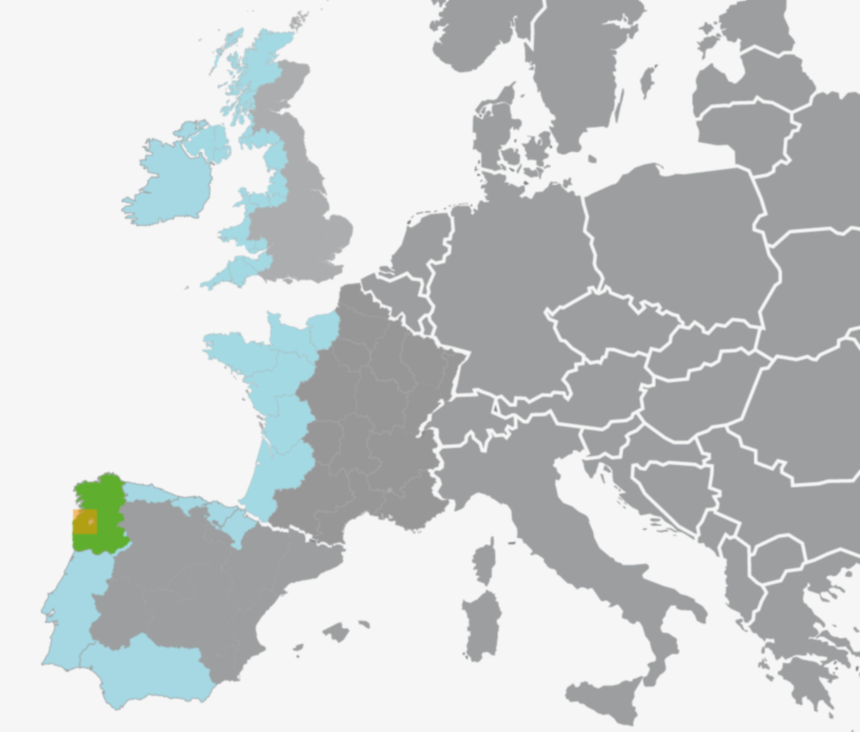
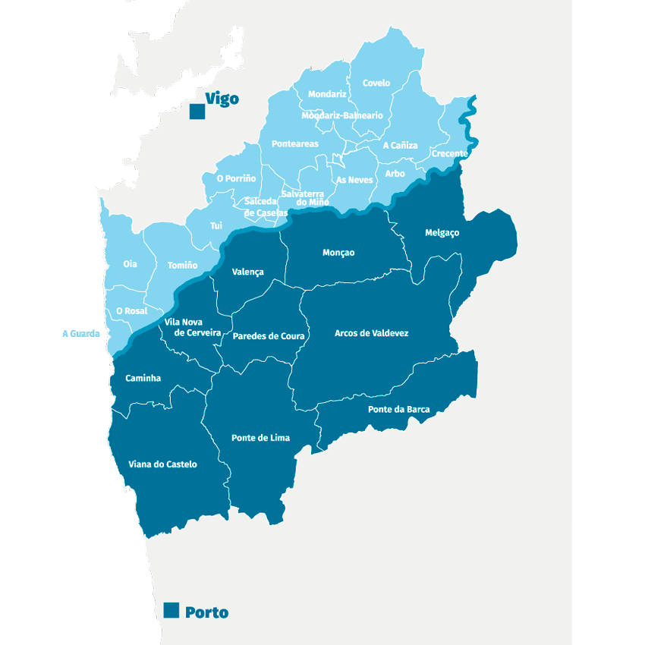
el territorio
376.000 habitantes (la frontera más poblada entre España y Portugal)
Un área de 3.312 km2
26 municipios (16 de Portugal y 10 de Galicia)
3 eurocidades:
Tomiño – Cerveira
Tui – Valença
Salvaterra - Monçao

Slide 5
estrategia turística
Conclusiones del estudio pleliminar:
Turismo fluvial: el río es el eje vertebrador del territorio, historia, cultura y paisaje
Destino de naturaleza, no masificado, desestacionalizado
Una cultura e historia común
Una oferta de calidad y diversa: naturaleza, gastronomía, patrimonio cultural, deportes de aventura, senderismo
Diversidade de públicos objetivos: jóvenes, turismo activo, turismo de naturaleza, sénior

Slide 6
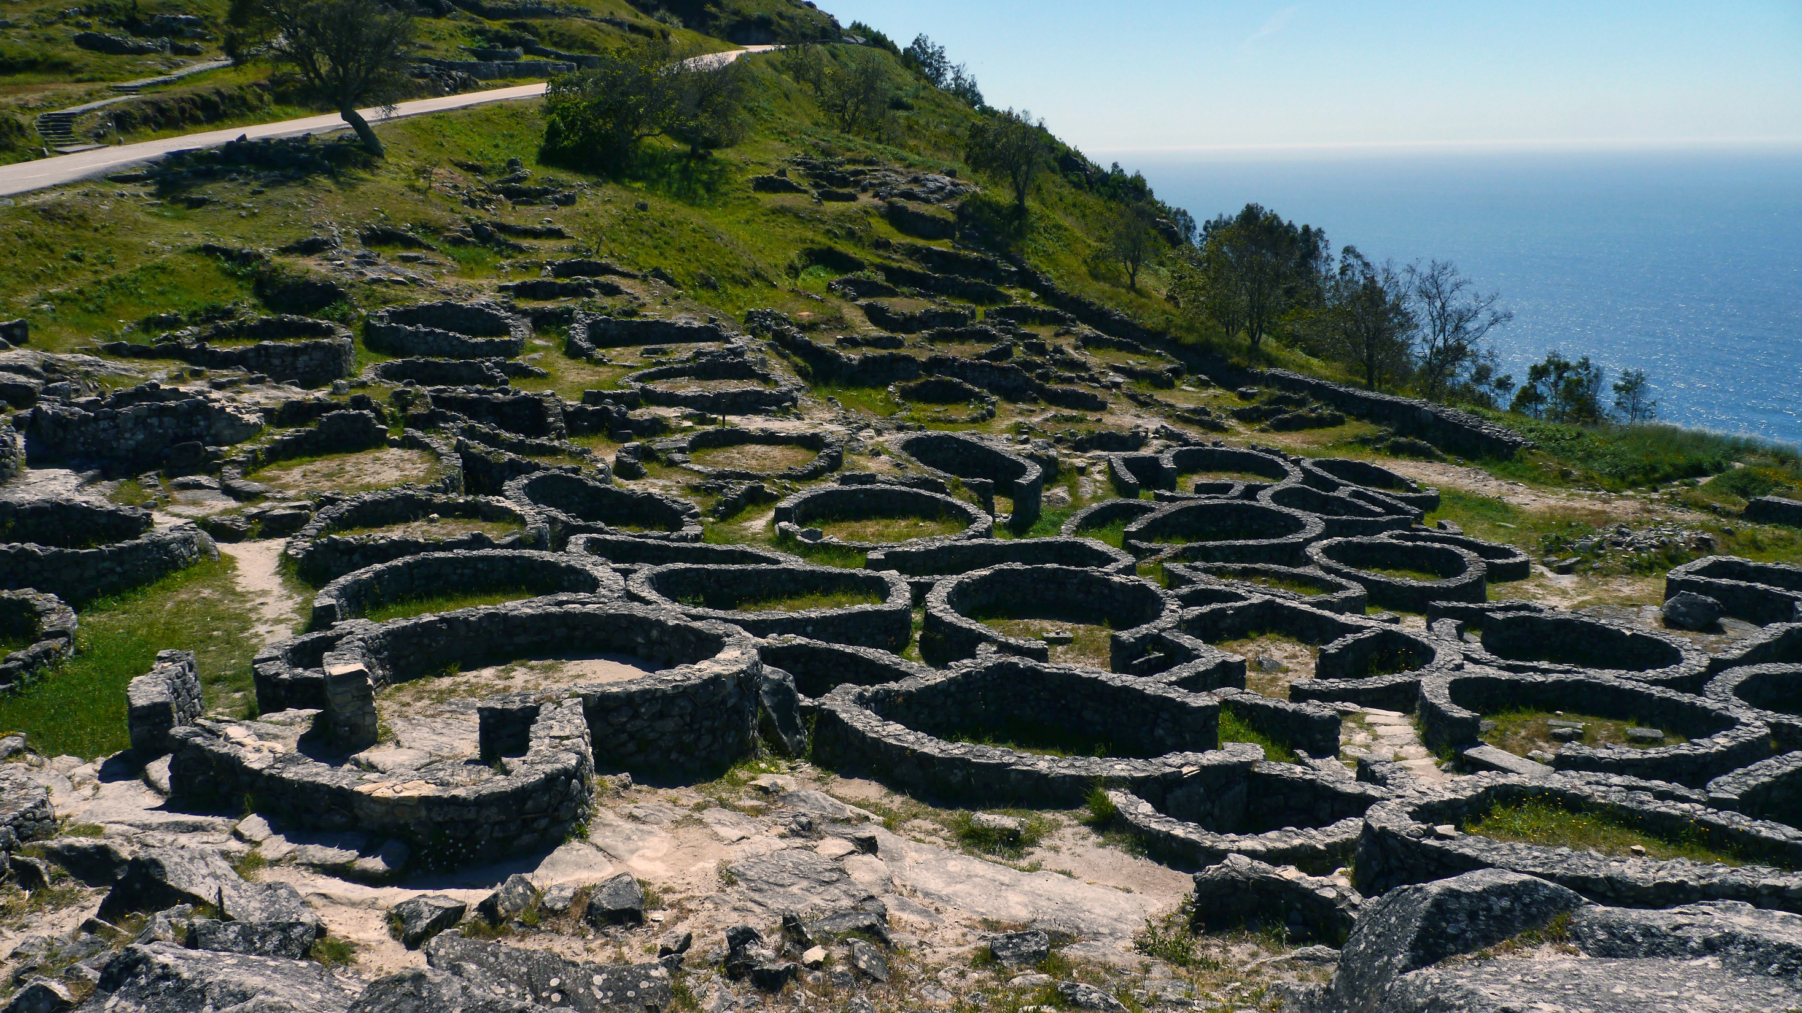

Slide 7
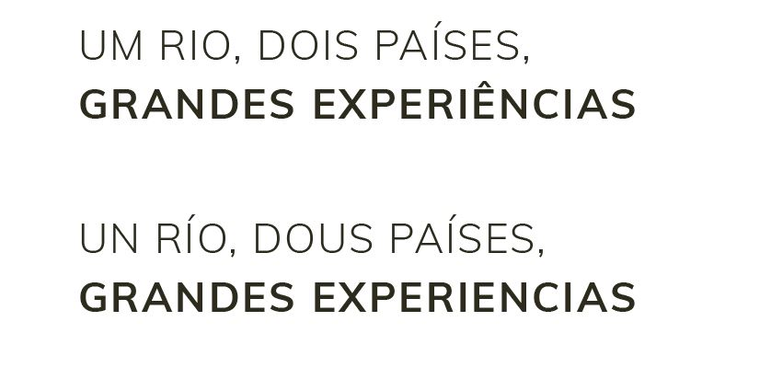

Slide 9
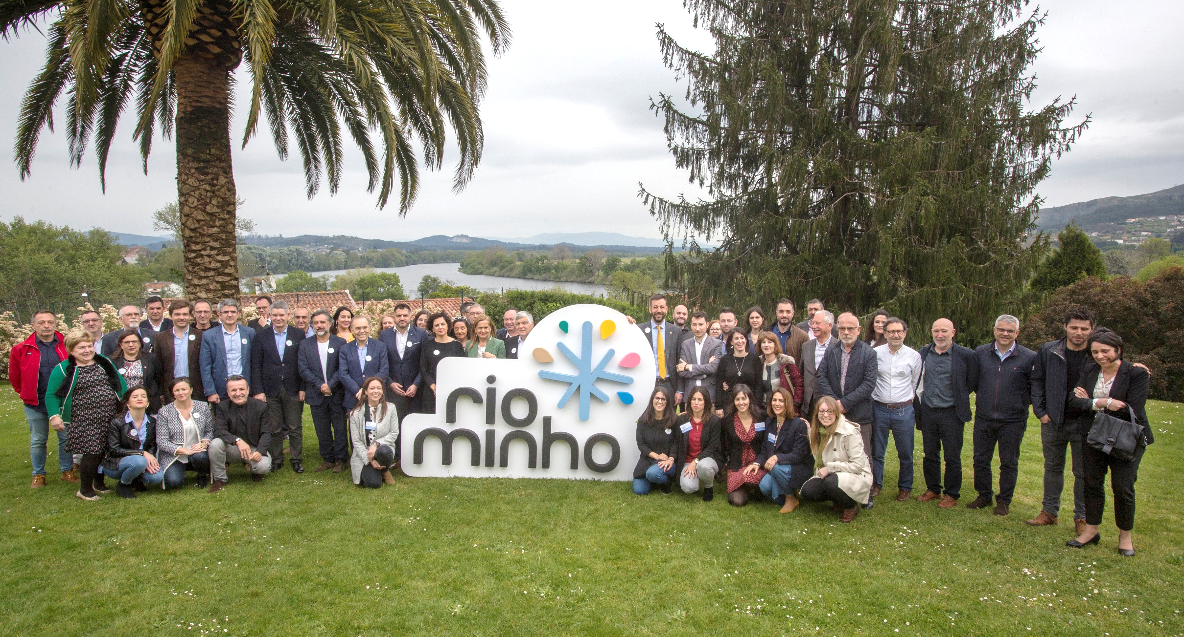

Slide 10
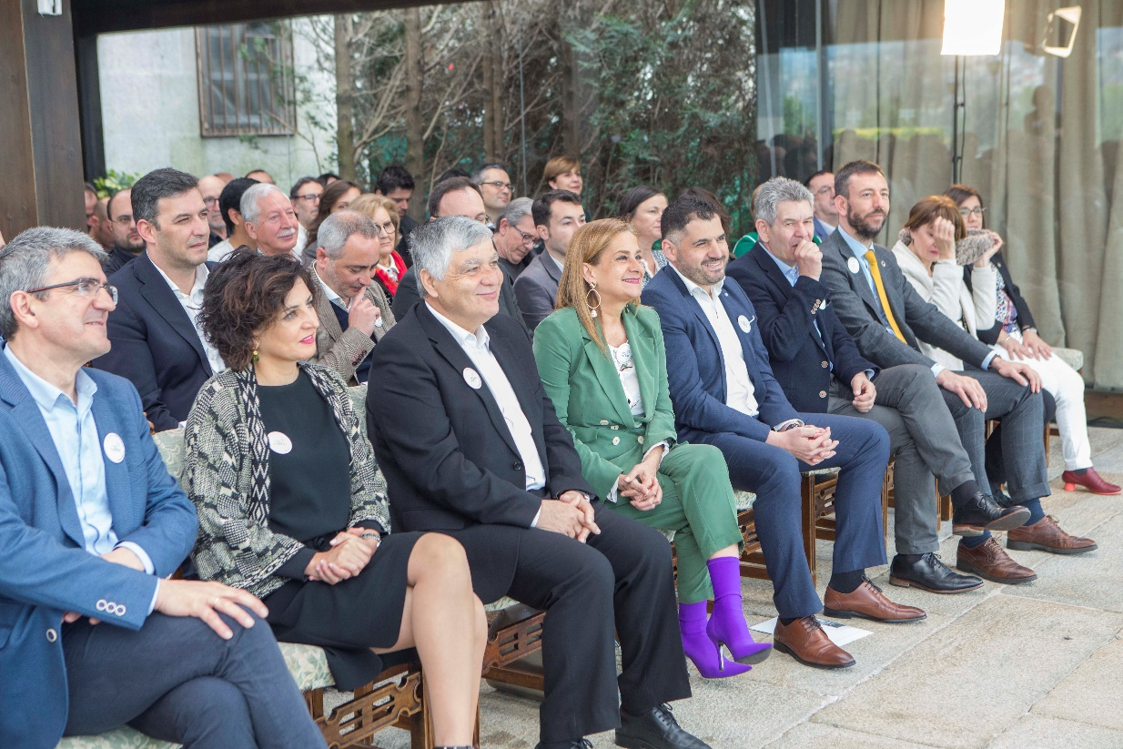
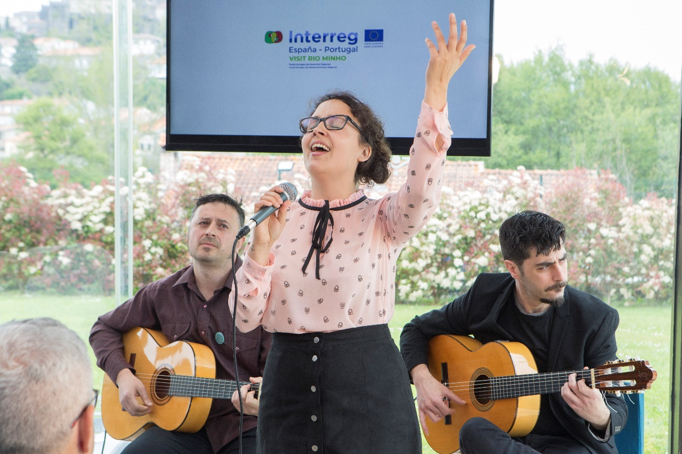
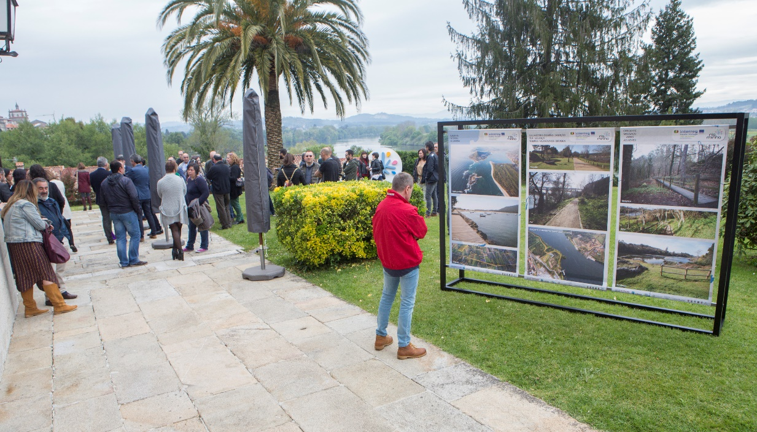
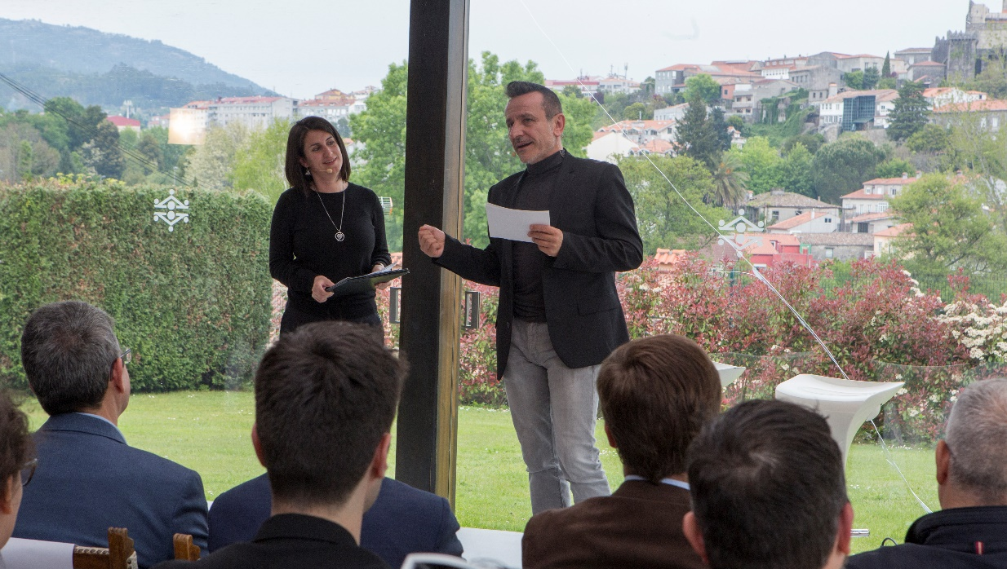

Slide 11
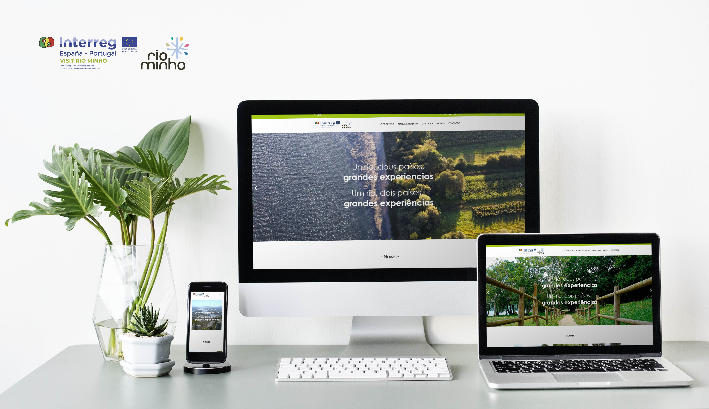
www.visitriominho.eu

Slide 12
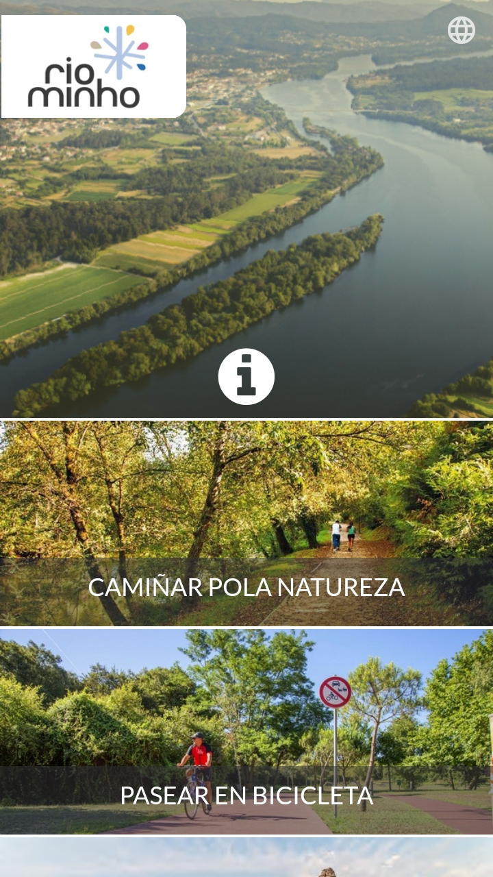
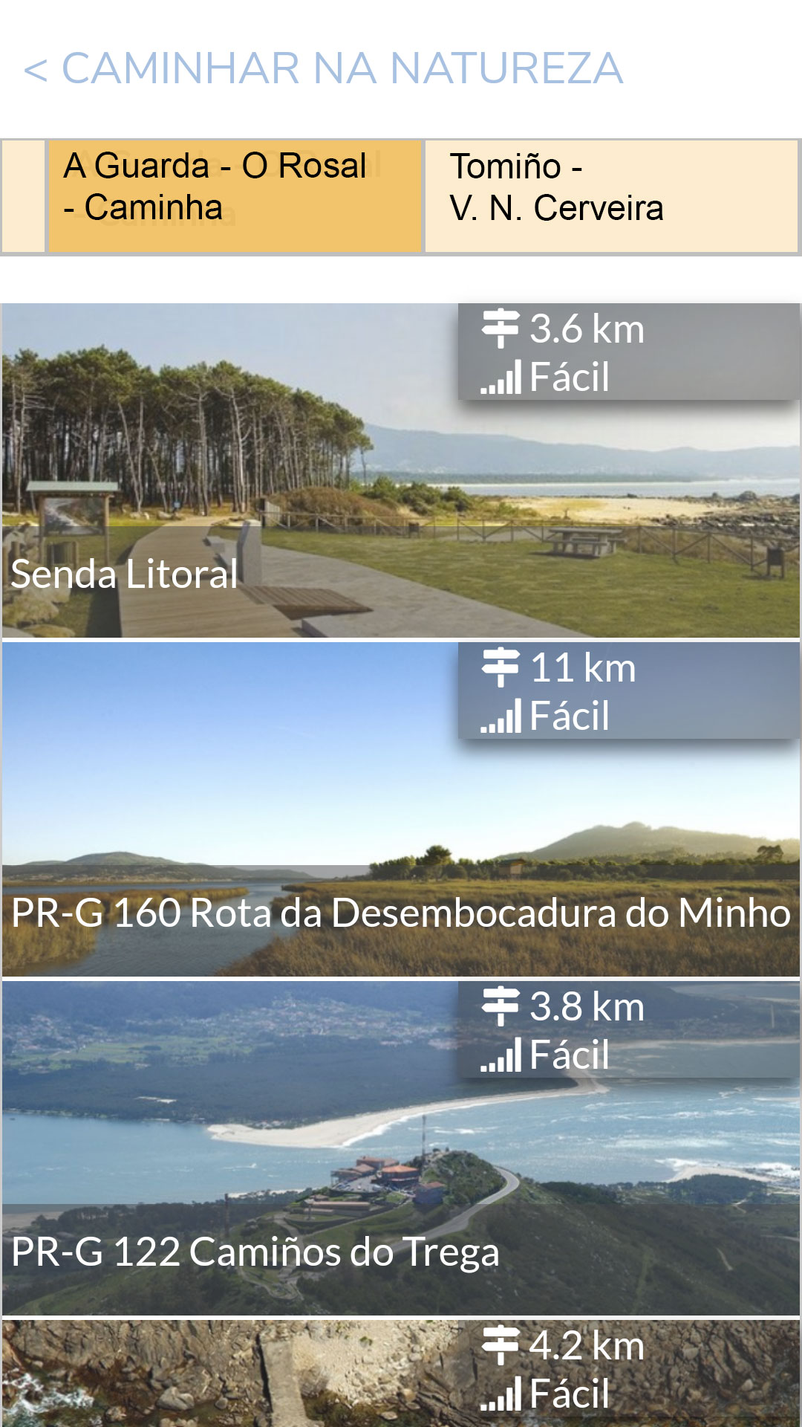
Una aplicación
móvil para
conocer
el territorio

Slide 13
Red de senderos transfronterizos
del Río Miño

Slide 14
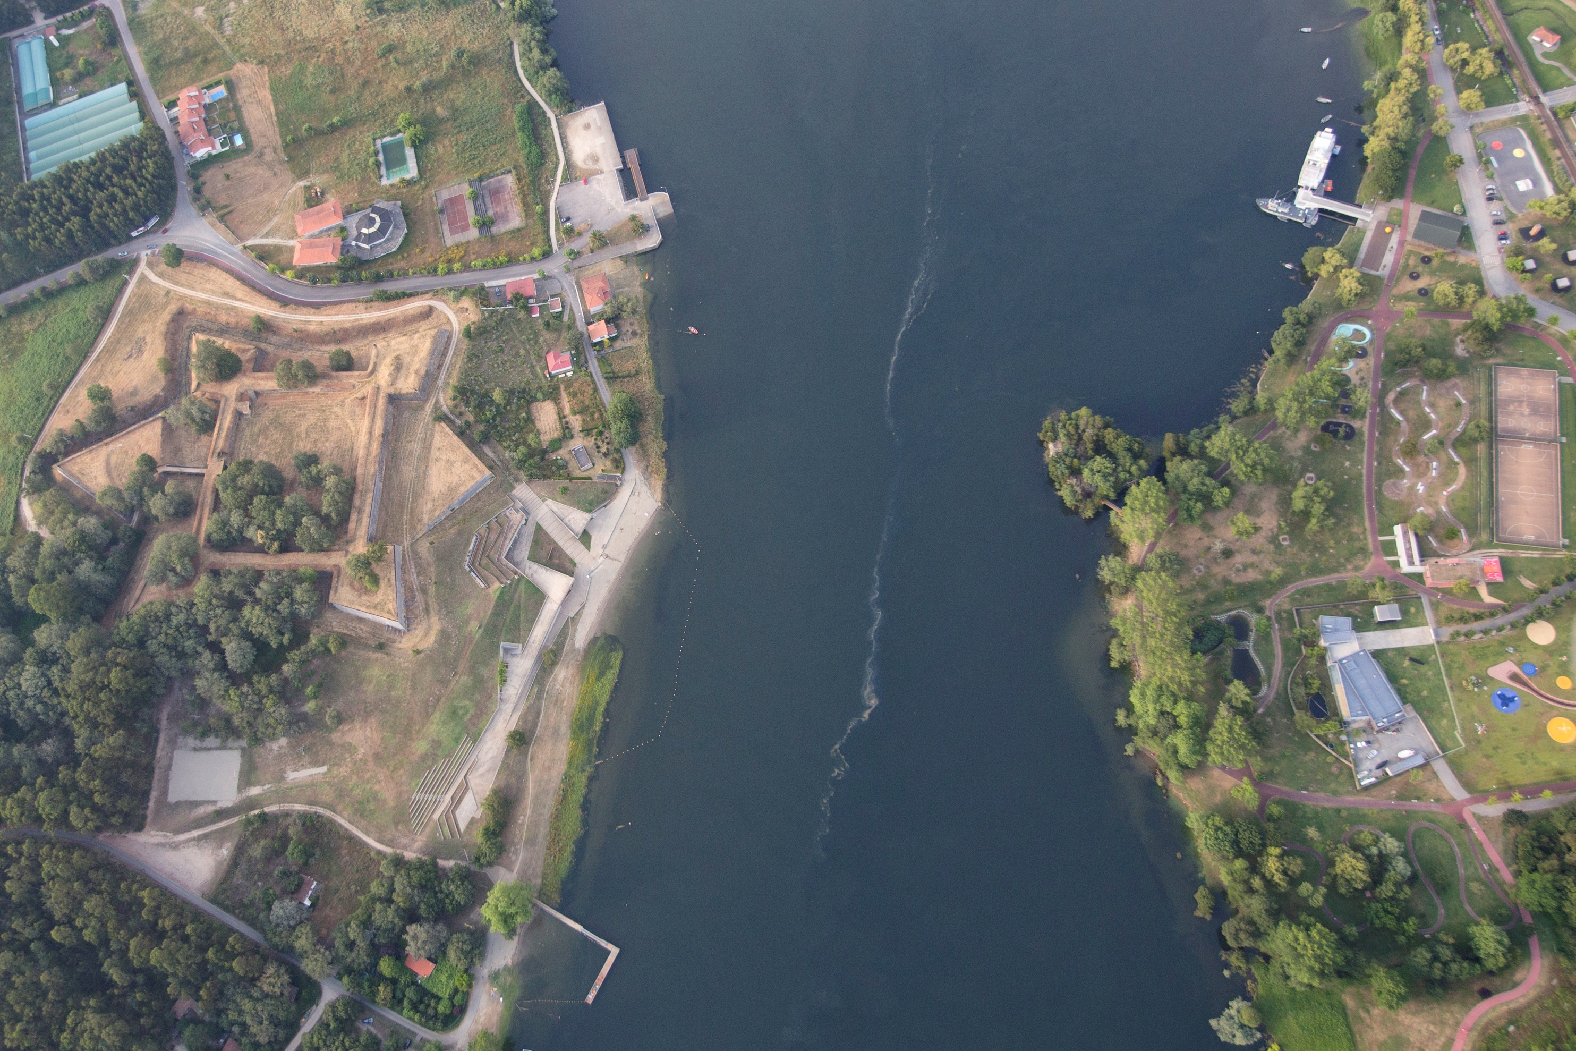
1er parque transfronterizo de ocio de Europa

Slide 15
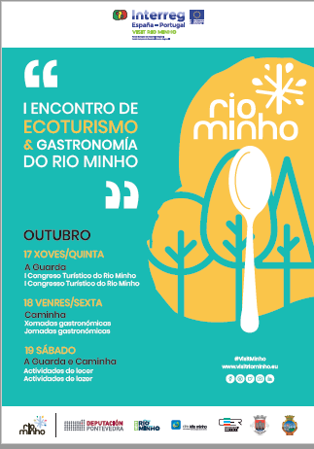
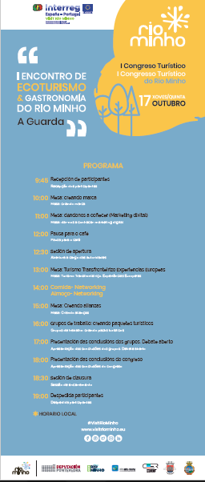
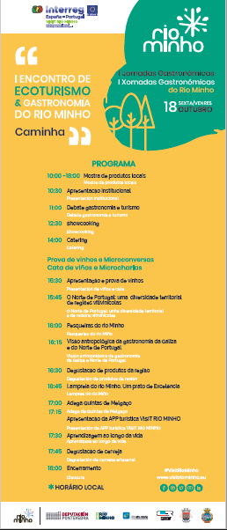

Slide 16
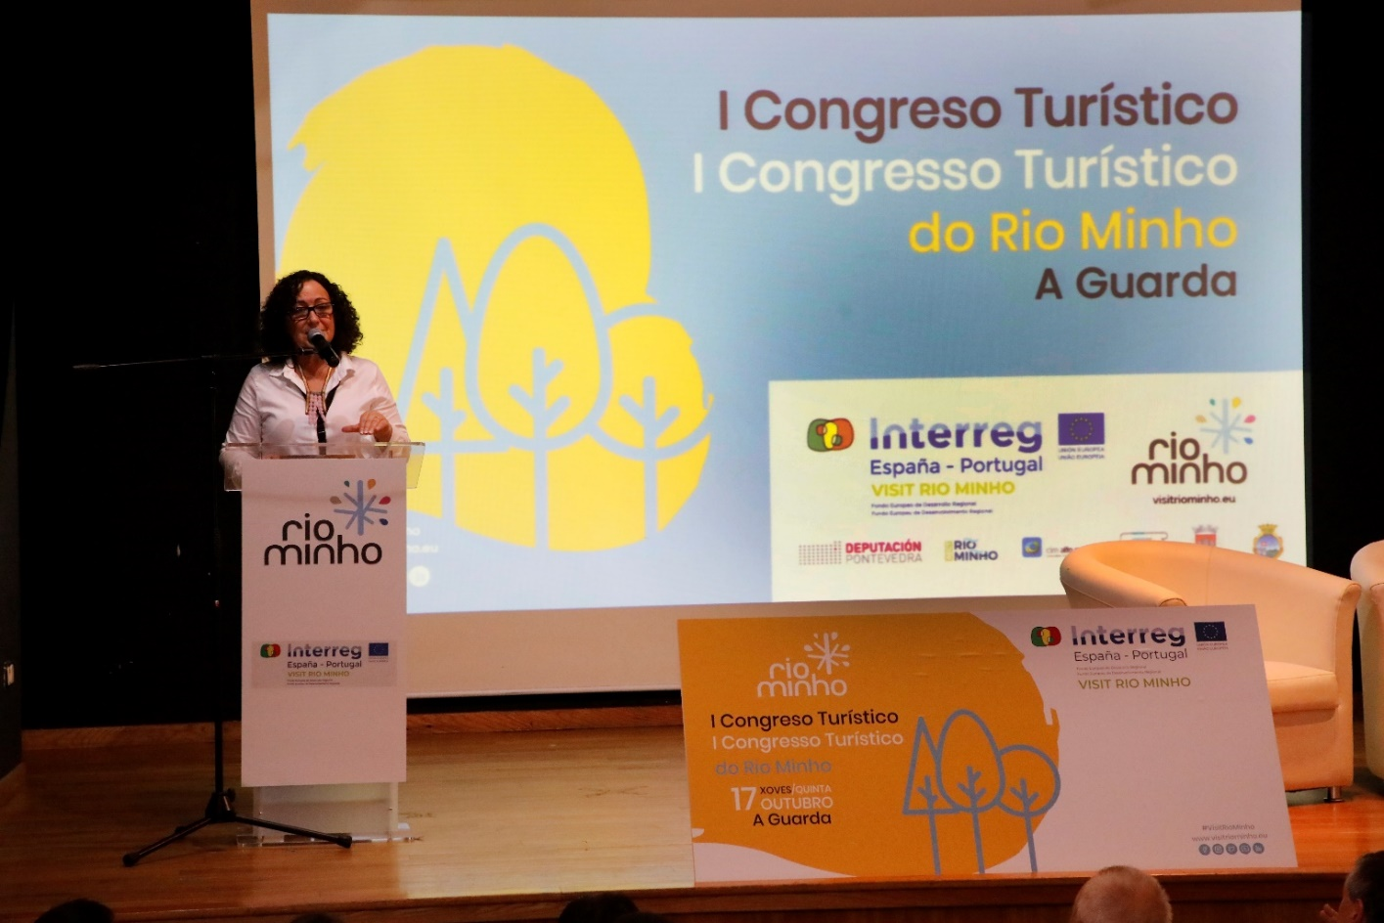
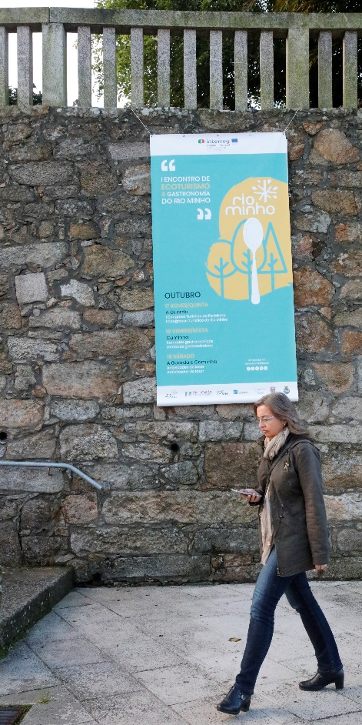
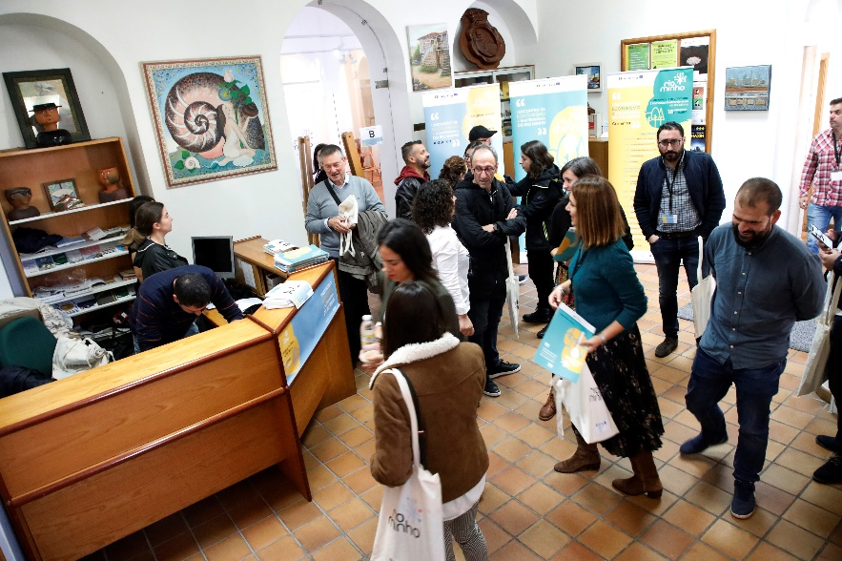
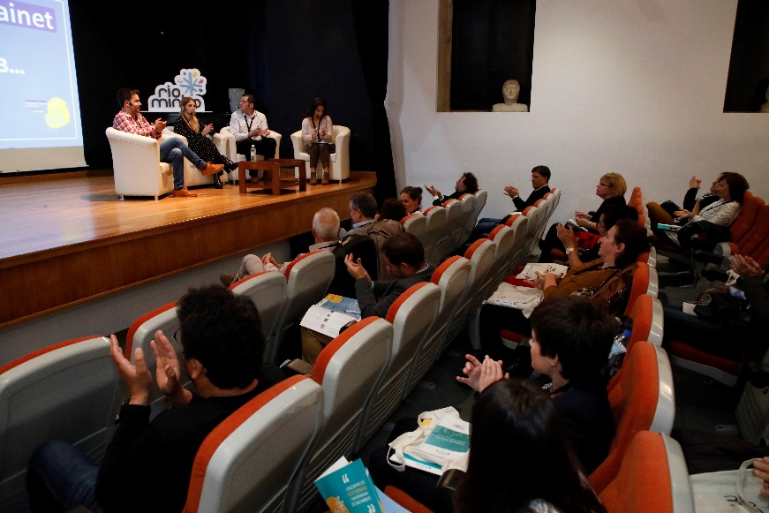
Congreso turístico
del Río Miño
(A Guarda)

Slide 17
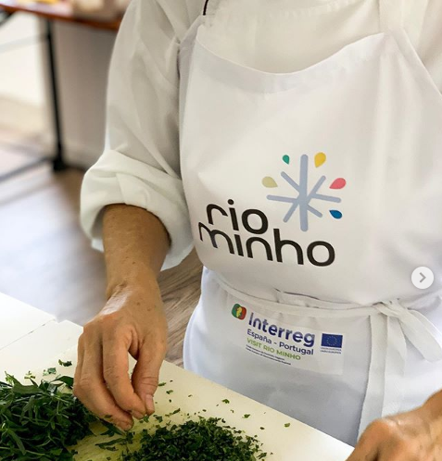
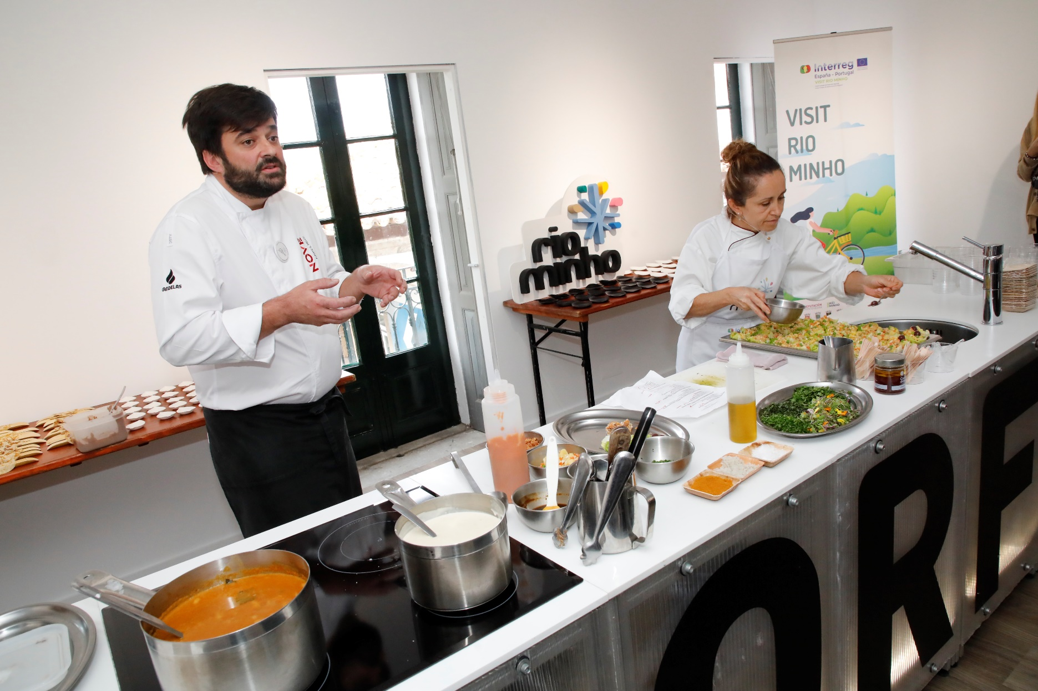
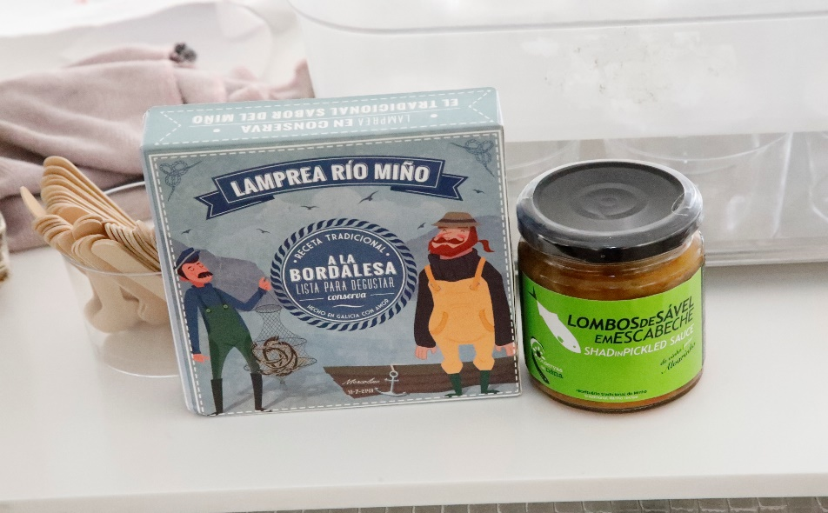
Jornadas gastronómicas (Caminha)

